Slide 1
Virtualūs lokalūs tinklai
Skirtingiems tinklams priklausančius įrenginius galima jungti
prie to paties komutatoriaus.
2. Tam pačiam tinklui priklausantys įrenginiai gali būti
prie skirtingų komutatorių.
3. Komutatorių jungtims priskiriami VLAN’ų numeriai. VLAN su numeriu 1
yra iš anksto nustatytas visoms jungtims. Galima laikyti, kad jos nepriklauso
jokiam VLAN’ui.
4. Jungtyse tarp komutatorių paketai papildomi specialiu požymiu,
nurodančiu kuriam VLAN’ui ( tuo pačiu ir kuriam tinklui) jie priklauso
(trunk jungtis)
5. Maršrutizatoriuje visi VLAN’ai jungiami į tą pačią fizinę jungtį. Tačiau joje
sukuriama po loginę (sub-) jungtį kiekvienam VLAN’ui
6. Tinklo adresai (gateway) konfigūruojami sub-jungtyse.
Paimsime situaciją iš KT projekto

Slide 2
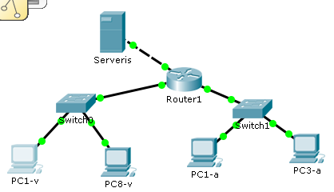
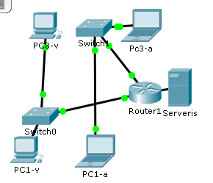
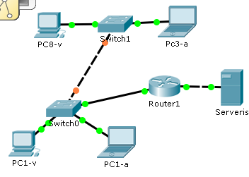
8v+3a:
KT sprendimas:
Bet jei kompiuteriai fiziškai išdėstyti
pramaišiui, tai problemos su laidais
3.3.3.0/24
II aukštas
I aukštas
2.2.2.0/24
1.1.1.0/24
Būtų geriau jungti taip:

Slide 3





Naudosime VLAN’us
1. Prie vieno komutatoriaus skirtingų VLAN kompiuteriai
a komp
vlan3
v komp
vlan2
Padaliname jungtis:
1-11 - a kompiuteriams vlan3
12-20 – v kompiuteriams vlan2
21-23 - komutatorių tarpusavio jungimui
24 - į maršrutizatorių
“trunk”

Slide 4
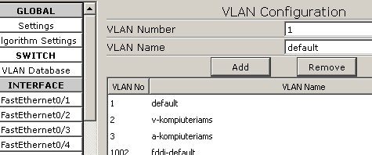
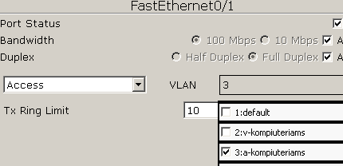
Aprašome vlan’us:
Atžymime vlan numerius jungtims
Į kuriuos jungsime kompiuterius

Slide 5
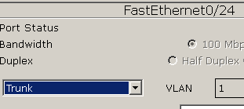
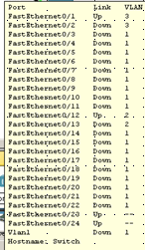
21-23 - komutatorių tarpusavio jungimui
24 - į maršrutizatorių
“trunk”
trunk
access
Taip pat nustatome
switc1 jungtis
trunk

Slide 6


1.1.1.0/24 v tinklas 2.2.2.0/24 a tinklas
Sukonfigūravome lokalius tinklus,
bet mašrutizatoriaus dar ne
3.3.3.0/24
Tinklai tarpusavyje nekomunikuoja

Slide 7
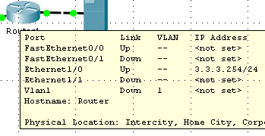
1.1.1.0/24 v tinklas 2.2.2.0/24 a tinklas
Reikia užbaigti, sukonfigūruoti
maršrutizatoriaus jungtis.
3.3.3.0/24 tai paprasta
3.3.3.0/24
Kaip dabar sudėti Gateway adresus 1.1.1.254 ir 2.2.2.254 ant to paties
FastEthernet0/0 ???

Slide 8
Konfigūruojame Router1
Router>en
Router#conf ter
Enter configuration commands, one per line. End with CNTL/Z.
Router(config)#int fastethernet 0/0.2
Router(config-subif)#
%LINK-5-CHANGED: Interface FastEthernet0/0.2, changed state to up
%LINEPROTO-5-UPDOWN: Line protocol on Interface FastEthernet0/0.2, state to up
Router(config-subif)#encap dot1q 2 trunk įpakavimas
Router(config-subif)#ip address 1.1.1.254 255.255.255.0 V tinklo gateway
Router(config-subif)#exit
Router(config)#int fastethernet 0/0.3
Router(config-subif)#
%LINK-5-CHANGED: Interface FastEthernet0/0.3, changed state to up
%LINEPROTO-5-UPDOWN: Line protocol on Interface FastEthernet0/0.3, state to up
Router(config-subif)#encap dot1q 3 trunk įpakavimas
Router(config-subif)#ip address 2.2.2.254 255.255.255.0 a tinklo gateway
Router(config-subif)#exit
Router(config)#exit
Router#
Dėl vlan2
Dėl vlan3

Slide 9


Dabar turime tris jungtis:
Router>show ip interface brief
Interface IP-Address OK? Method Status Protocol
FastEthernet0/0 unassigned YES unset up up
FastEthernet0/0.2 1.1.1.254 YES manual up up
FastEthernet0/0.3 2.2.2.254 YES manual up up
FastEthernet0/1 unassigned YES unset administratively down down
Ethernet1/0 3.3.3.254 YES manual up up
Ethernet1/1 unassigned YES unset administratively down down
Vlan1 unassigned YES unset administratively down down

Slide 10
Atsidarykite vlan-pvz.pkt
Į v tinklą pridėkite dar po 1 kompiuterį prie kiekvieno komutatoriaus.
Sukonfigūruokite. Patikrinkite kaip jie veikia tinkle

Slide 11
Koks mūsų darbo rezultatas?
Visi visus pasiekia
Reikia dar kažką daryti kad suvaldyti pasiekiamumą

Slide 12
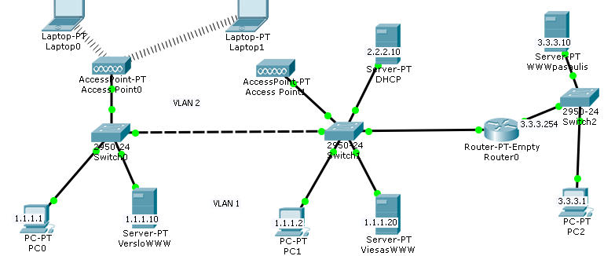
VLAN lab. darbas
Įmonės tinkle sukurta belaidės prieigos zona svečiams. Čia jie turi didesnes
galimybes įmonės tinkle, negu jungdamiesi per internetą
Užduotis: Turime du komutatorius. Prie jų jungsime:
(tinklas D) darbuotojų kompiuterius, įmonės WEB serverius;
(tinklas S) svečiams skirtus belaidės prieigos taškus ir jiems IP
adresus skirstantį DHCP serverį.
Abu tinklus sujungsime per maršrutizatorių ir prie jo prijungsime išorės
tinklų imitaciją: serverį ir kliento kompiuterį.
S
D

